Slide 1
万羽科技有限公司
汇报人：技术部全体

Slide 2
目录
CONTENTS
1
3
公司简介
公司的成员组成
2
4
当前网络大环境
项目介绍

Slide 3
公司的简介:
本公司是个为各行各业提供高可用网站架构的外包公司,我们拥有最专业的网站架构团队,同时我们也能在最短的时间为客户解决所需要求,而且我们的售后更是别家公司无法比拟的.

Slide 4
运维团队成员:
组长:臧笠荏
高级运维工程师:刘振,谷庚杰,李云杰,马佳宁,田如飞,李少伟,郑华磊

Slide 5

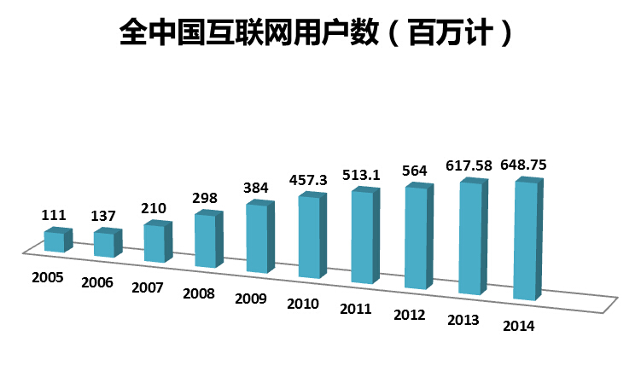

Slide 6
选择haproxy的理由
开源,配置简单
四层和七层
媲美F5
支持拒接连接
40000高并发
web服务的优化

Slide 7



标题文字添加此处
The user can demonstrate on projector or computer
标题文字添加
标题文字添加
标题文字添加
用户可以在投影仪或者计算机上进行演示也可以将演示文稿打印出来制作成胶片
用户可以在投影仪或者计算机上进行演示也可以将演示文稿打印出来制作成胶片
用户可以在投影仪或者计算机上进行演示也可以将演示文稿打印出来制作成胶片

Slide 8


标题文字添加此处
The user can demonstrate on projector or computer
标题文字添加
标题文字添加
用户可以在投影仪或者计算机上进行演示也可以将演示文稿
用户可以在投影仪或者计算机上进行演示也可以将演示文稿
标题文字添加
标题文字添加
用户可以在投影仪或者计算机上进行演示也可以将演示文稿
用户可以在投影仪或者计算机上进行演示也可以将演示文稿
标题文字添加
标题文字添加
用户可以在投影仪或者计算机上进行演示也可以将演示文稿
用户可以在投影仪或者计算机上进行演示也可以将演示文稿

Slide 9
标题文字添加此处
The user can demonstrate on projector or computer
用户可以在投影仪或者计算机上进行演示也可以将演示文稿打印出来制作成胶片
用户可以在投影仪或者计算机上进行演示也可以将演示文稿打印出来制作成胶片
用户可以在投影仪或者计算机上进行演示也可以将演示文稿打印出来制作成胶片
用户可以在投影仪或者计算机上进行演示也可以将演示文稿打印出来制作成胶片

Slide 10
PART 02
标题文字添加此处
The user can demonstrate on a projector or computer, or print the presentation and make it into a film to be used in a wider field

Slide 11


标题文字添加此处
The user can demonstrate on projector or computer
用户可以在投影仪或者计算机上进行演示也可以将演示文稿打印出来制作
用户可以在投影仪或者计算机上进行演示也可以将演示文稿打印出来制作
用户可以在投影仪或者计算机上进行演示也可以将演示文稿打印出来制作
用户可以在投影仪或者计算机上进行演示也可以将演示文稿打印出来制作
用户可以在投影仪或者计算机上进行演示也可以将演示

Slide 12

标题文字添加此处
The user can demonstrate on projector or computer
标题文字添加
用户可以在投影仪或者计算机上进行演示也可以将演示文稿打印出来制作成胶片以便应用到更广泛的领域中用户可以在投影仪或者计算机上进行演示也可以将演示文稿打印出来制作成胶片以便应用到更广泛的领域中
标题文字添加
用户可以在投影仪或者计算机上进行演示也可以将演示文稿打印出来制作成胶片以便应用到更广泛的领域中用户可以在投影仪或者计算机上进行演示也可以将演示文稿打印出来制作成胶片以便应用到更广泛的领域中

Slide 13

标题文字添加此处
The user can demonstrate on projector or computer
标题文字添加
标题文字添加
用户可以在投影仪或者计算机上进行演示也可以将演示文稿打印出来制作成胶片以便应用到更广泛的领域中
用户可以在投影仪或者计算机上进行演示也可以将演示文稿打印出来制作成胶片以便应用到更广泛的领域中
80%
40%
标题文字添加
65%
标题文字添加
用户可以在投影仪或者计算机上进行演示也可以将演示文稿打印出来制作成胶片以便应用到更广泛的领域中
用户可以在投影仪或者计算机上进行演示也可以将演示文稿打印出来制作成胶片以便应用到更广泛的领域中
50%
30%

Slide 14
标题文字添加此处
The user can demonstrate on projector or computer
标题文字添加
标题文字添加
用户可以在投影仪或者计算机上进行演示也可以将演示文稿打印出来制作成胶片以便应用到更广泛的领域中
用户可以在投影仪或者计算机上进行演示也可以将演示文稿打印出来制作成胶片以便应用到更广泛的领域中
标题文字添加
标题文字添加
用户可以在投影仪或者计算机上进行演示也可以将演示文稿打印出来制作成胶片以便应用到更广泛的领域中
用户可以在投影仪或者计算机上进行演示也可以将演示文稿打印出来制作成胶片以便应用到更广泛的领域中

Slide 15
haproxy + keepalived
代理服务器

Slide 16



标题文字添加此处
The user can demonstrate on projector or computer
标题文字添加
标题文字添加
标题文字添加
用户可以在投影仪或者计算机上进行演示也可以将演示文稿打印出来制作成胶片以便应用到更广泛
用户可以在投影仪或者计算机上进行演示也可以将演示文稿打印出来制作成胶片以便应用到更广泛
用户可以在投影仪或者计算机上进行演示也可以将演示文稿打印出来制作成胶片以便应用到更广泛

Slide 17
haproxy + keepalived
代理服务器

Slide 18
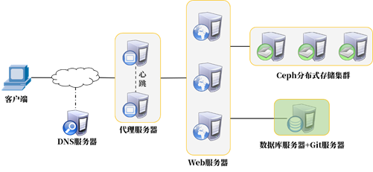
haproxy+keepalived
haproxy ----------> 实现调度
keepalived ----------> 实现高可用
虚拟IP为:192.168.4.80

Slide 19
用haproxy的理由
开源,配置简单
01
没有LVS_DR模式复杂的配
四层和七层
应用范围广
02
40000高并发
03
可以支持数以万计的并发量
媲美F5
04
稳定性可与硬件级设备媲美

Slide 20
/etc/haproxy/haproxy.cfg
listen 集群名 *.80
balance roundrobin
server web1 192.168.2.11:80 check inter 2000 rise 2 fall 3
......
......

Slide 21
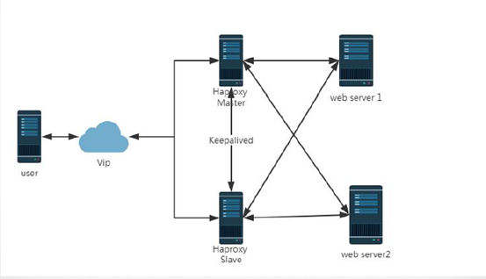
keepalived的vrrp功能

Slide 22
/etc/keepalived/keepalived.cfg
global_defs
......
vrrp_iptables
vrrp_instance
vrrp_instance
state MASTER
state BACKUP
......
......
priority 100
priority 90

Slide 23
标题文字添加此处
The user can demonstrate on projector or computer
标题文字添加
用户可以在投影仪或者计算机上进行演示也可以将演示文稿打印出来制作成胶片以便应用到更广泛的领域中
标题文字添加
用户可以在投影仪或者计算机上进行演示也可以将演示文稿打印出来制作成胶片以便应用到更广泛的领域中

Slide 24
标题文字添加此处
The user can demonstrate on projector or computer
用户可以在投影仪或者计算机上进行演示也可以将演示文稿打印出来制作成
用户可以在投影仪或者计算机上进行演示也可以将演示文稿打印出来制作成
用户可以在投影仪或者计算机上进行演示也可以将演示文稿打印出来制作成
标题文字添加
用户可以在投影仪或者计算机上进行演示也可以将演示文稿打印出来制作成胶片以便应用到更广泛的领域中用户可以在投影仪或者计算机上进行演示也可以将演示文稿打印出来制作成胶片以便应用到更广泛的领域中

Slide 25
标题文字添加此处
The user can demonstrate on projector or computer
12,358
3,627
5,521
标题文字添加
标题文字添加
标题文字添加
用户可以在投影仪或者计算机上进行演示也可以将演示文稿打印出来制作成胶片以便应用到更广泛的领域中
用户可以在投影仪或者计算机上进行演示也可以将演示文稿打印出来制作成胶片以便应用到更广泛的领域中
用户可以在投影仪或者计算机上进行演示也可以将演示文稿打印出来制作成胶片以便应用到更广泛的领域中

Slide 26
PART 04
标题文字添加此处
The user can demonstrate on a projector or computer, or print the presentation and make it into a film to be used in a wider field

Slide 27

标题文字添加此处
The user can demonstrate on projector or computer
标题文字添加
标题文字添加
用户可以在投影仪或者计算机上进行演示也可以将演示文稿打印出来制作成胶片以便应用到更广泛的领域中
用户可以在投影仪或者计算机上进行演示也可以将演示文稿打印出来制作成胶片以便应用到更广泛的领域中
标题文字添加
标题文字添加
用户可以在投影仪或者计算机上进行演示也可以将演示文稿打印出来制作成胶片以便应用到更广泛的领域中
用户可以在投影仪或者计算机上进行演示也可以将演示文稿打印出来制作成胶片以便应用到更广泛的领域中

Slide 28
标题文字添加此处
The user can demonstrate on projector or computer
标题文字添加
标题文字添加
用户可以在投影仪或者计算机上进行演示也可以将演示文稿打印出来制作成胶片以便应用到更广泛的领域中
用户可以在投影仪或者计算机上进行演示也可以将演示文稿打印出来制作成胶片以便应用到更广泛的领域中
标题文字添加
标题文字添加
用户可以在投影仪或者计算机上进行演示也可以将演示文稿打印出来制作成胶片以便应用到更广泛的领域中
用户可以在投影仪或者计算机上进行演示也可以将演示文稿打印出来制作成胶片以便应用到更广泛的领域中

Slide 29



标题文字添加此处
The user can demonstrate on projector or computer
标题文字添加
标题文字添加
用户可以在投影仪或者计算机上进行演示也可以将演示文稿打印出来制作成胶片以便应用到更广泛
用户可以在投影仪或者计算机上进行演示也可以将演示文稿打印出来制作成胶片以便应用到更广泛
标题文字添加
标题文字添加
用户可以在投影仪或者计算机上进行演示也可以将演示文稿打印出来制作成胶片以便应用到更广泛
用户可以在投影仪或者计算机上进行演示也可以将演示文稿打印出来制作成胶片以便应用到更广泛

Slide 30
标题文字添加此处
The user can demonstrate on projector or computer
标题文字添加
标题文字添加
用户可以在投影仪或者计算机上进行演示也可以将演示文稿打印出来制作成胶片以便应用到更广泛的领域中
用户可以在投影仪或者计算机上进行演示也可以将演示文稿打印出
标题文字添加
标题文字添加
用户可以在投影仪或者计算机上进行演示也可以将演示文稿打印出
用户可以在投影仪或者计算机上进行演示也可以将演示文稿打印出来制作成胶片以便应用到更广泛的领域中

Slide 31
用haproxy的理由
开源,配置简单
01
没有LVS_DR模式复杂的配
四层和七层
应用范围广
02
40000高并发
03
可以支持数以万计的并发量
媲美F5
04
稳定性可与硬件级设备媲美

Slide 32
感谢一路有你
汇报人：运维部全体

